Slide 1





ANALYZING E-COMMERCE
BUSINESS PERFORMANCE WITH SQL
Hanum Fazah Aditya Kusuma Wardani

Slide 2





About
Me
A driven and hardworking Physics major graduate with expertise in various aspects of Data Science, I have important skills such as business understanding, goal setting, and evaluation of current business metrics. I am proficient in data collection, data understanding, exploratory data analysis, data preparation, modeling, hyperparameter tuning, evaluation, A/B testing, and providing valuable business recommendations. Additionally, I am skilled in programming languages such as Python and SQL, along with tools such as Looker, Tableau, Power BI and Excel, which allow him to utilize data effectively for meaningful insights and actionable strategies.
lets connect!
Hanum Fazah
hanumfzh
hanumfazahh@gmail.com

Slide 3




Project
Outline
Overview
Annual Customer
Activity Growth
Annual Product
Category Quality Analisis
Analyze Annual
Payment Type Usage

Slide 4

Overview
Dalam suatu perusahaan mengukur performa bisnis sangatlah penting untuk melacak, memantau, dan menilai keberhasilan atau kegagalan dari berbagai proses bisnis. Oleh karena itu, dalam paper ini akan menganalisa performa bisnis untuk sebuah perusahan eCommerce, dengan memperhitungkan beberapa metrik bisnis yaitu pertumbuhan pelanggan, kualitas produk, dan tipe pembayaran.
Query selengkapnya dapat dilihat di sini

Slide 5


Annual Customer
Activity Growth
2016 | 109,7 | 326 | 3 | 1,01
2017 | 3.758,42 | 43.708 | 1.256 | 1,03
2018 | 5.401,1 | 52.062 | 1.167 | 1,02
Year
Monthly Average
Customer
New Customer
Repeat Order
Customer
Average Order
Customer
Monthly Average Customer = Rata-rata Monthly Active User (MAU) per tahun
New Customer = Total customer baru per tahun
Repeat Order Customer = Jumlah customer yang melakukan repeat order per tahun
Average Order Customer = Rata-rata frekuensi order untuk setiap tahun
Data pada tahun 2016 berjumlah 3 bulan
Data pada tahun 2017 berjumlah 12 bulan
Data pada tahun 2018 berjumlah 10 bulan
Query selengkapnya dapat dilihat di sini

Slide 6
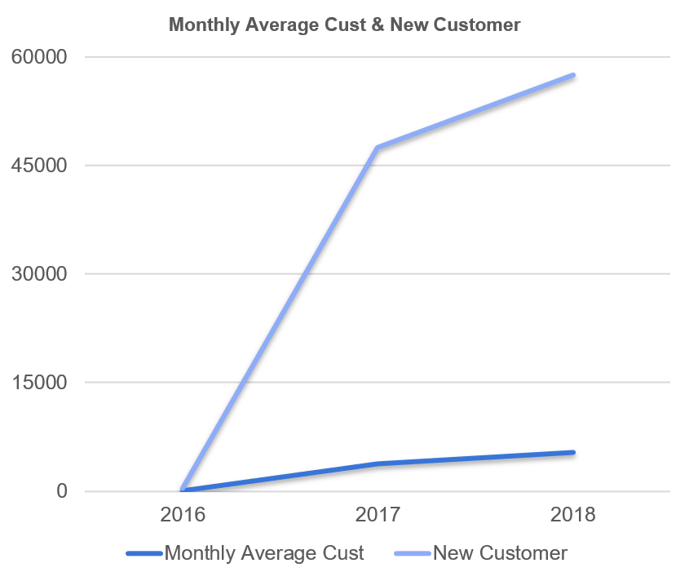
Average Monthly Active User dan New Customer pada setiap tahunnya mengalami peningkatan, namun terdapat perbedaan jumlah data yang cukup signifikan pada tahun 2016 sehingga hasil analisis pun menunjukkan perbedaan hasil yang cukup jauh dibandingkan dengan tahun 2017 dan 2018.
Query selengkapnya dapat dilihat di sini

Slide 7
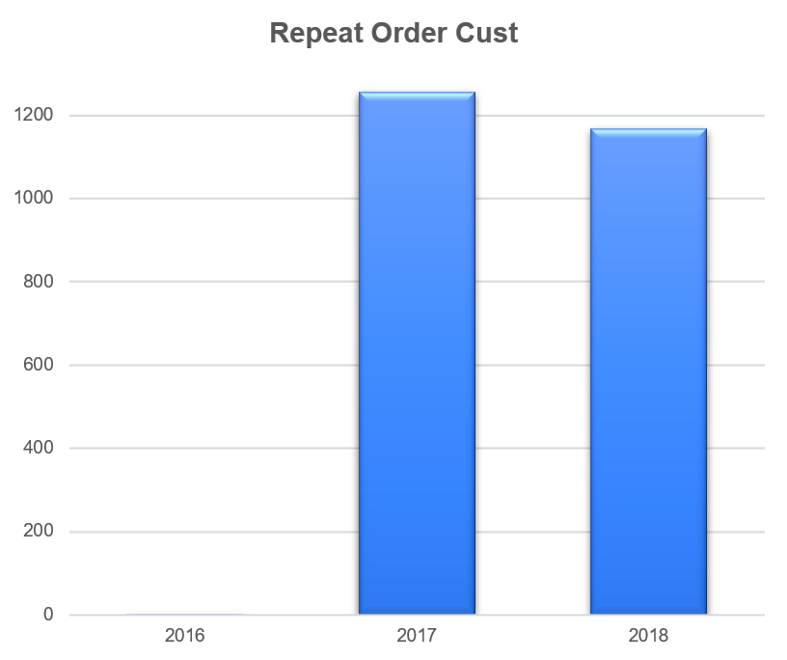
Hal ini berbanding terbalik dengan jumlah customer yang melakukan repeat order pada setiap tahunnya. Terlihat bahwa kebanyakan dari pelanggan hanya melakukan order satu kali sepanjang tahun. Selain itu, terdapat sedikit penurunan repeat order dari tahun 2017 ke 2018.
Query selengkapnya dapat dilihat di sini

Slide 8
Annual Product Category
Quality Analysis
Year | Revenue | Top Product Category | Revenue Top Product | Total Cancel | Most Canceled Product | Total Cancel
2016 | $ 46.653,74 | Furniture_decor | $ 7.188,51 | 26 | Toys | 3
2017 | $ 6.784.153,84 | Bed_bath_table | $ 590.280,44 | 265 | Sport_leisure | 25
2018 | $ 8.588.643,31 | Health_beauty | $ 885.191,12 | 334 | Health_beauty | 27
Query selengkapnya dapat dilihat di sini

Slide 9





Revenue
Most
Top Product
Canceled Product
$ 885.191,12
Health
Beauty
Health
Beauty
Top product yang memberikan revenue terbanyak pada setiap tahunnya mengalami perubahan. Revenue pada setiap tahunnya juga mengalami peningkatan.
Pada tahun 2018, Health beauty menjadi top product namun juga menjadi product yang paling sering di cancel, hal ini bisa disebabkan karena mungkin saja category health beauty menjadi transaki yang dominan pada tahun itu (dibutuhkan analisi lebih lanjut)
2016 2017 2018
$ 590.280,44
2016 2017 2018
Bed Bath
Table
Sport
Leisure
$ 7.188,51
Furniture
Decor
Toys
Query selengkapnya dapat dilihat di sini

Slide 10


ANALYSIS OF ANNUAL PAYMENT TYPE USAGE
Year | Credit Card | Boleto | Voucher | Debit Card | Not Defined
2016 | 259 | 63 | 57 | 2 | 0
2017 | 34.726 | 9.509 | 8.946 | 422 | 0
2018 | 42.130 | 10.213 | 6.026 | 1.158 | 3
Query selengkapnya dapat dilihat di sini

Slide 11
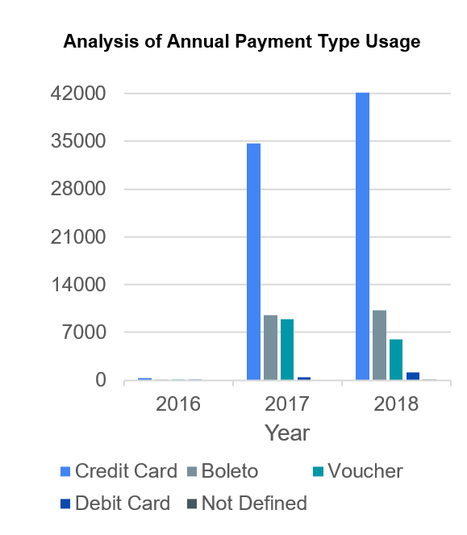
Credit card menjadi metode pembayaran yang paling sering digunakan pada setiap tahunnya, setiap tahunnya pun credit card mengalami kenaikan dalam penggunaannya.
Selain credit card, penggunaan debit card juga mengalami kenaikan pada setiap tahunnya, walaupun penggunaanya tidak sebanyak penggunaan credit card.
Hal lain yang menarik adalah penggunaan voucher yang berkurang dari 2017 ke 2018, hal ini bisa disebabkan oleh metode promosi yang digunakan dan dapat dianalisis lebih lanjut lagi dengan tim marketing.
Query selengkapnya dapat dilihat di sini

Slide 12
Business
Recommendation
TOP PRODUCT BUNDLING
Untuk product yang menjadi top product dapat diberikan harga bundling yang lebih hemat sehingga akan meningkatkan penjualan untuk kategori tersebut lebih banyak lagi
HAPPY CUSTOMER
PAYDAY
Untuk costumer baru dapat diberikan promosi seperti buy 1 get 1 bagi orang yang membuka akun baru pada eCommerce tersebut dan yang melakukan repeat order juga diberikan promo menarik
Dapat bekerjasama dengan pihak credit card untuk memberikan potongan pada tanggal-tanggal tertentu khusus pengguna credit cart
Query selengkapnya dapat dilihat di sini

Slide 13


THANK
YOU
Certificate of Completion here

